Slide 1
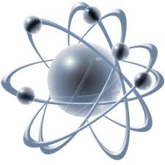
Тема: Атомная энергетика
Работу выполнил ученик 9 класса
МБОУ «Киятская СОШ» Макаров Роман.
Руководитель Фомина Н.А.

Slide 2
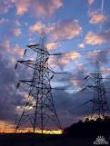
Ядерная энергетика (Атомная энергетика) — это отрасль энергетики, занимающаяся производством электрической и тепловой энергии путём преобразования ядерной энергии.

Slide 3
Цели и задачи.
Цель проекта:
- показать, насколько полезна ядерная энергия и каково развитие будущей атомной энергетики в России и в мире.
В работе рассмотрены вопросы:
- история атомного века, развитие ядерной энергетики;
- использование атомной энергии;
- перспективы строительства атомных электростанций;
- аварии на АЭС;
- воздействие ядерной энергии на окружающую среду.

Slide 4

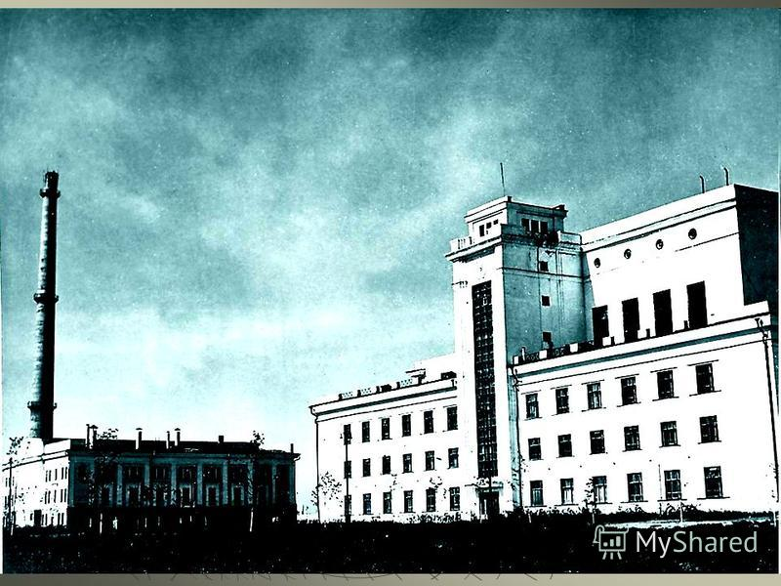
История
Впервые цепная реакция ядерного распада была осуществлена 2 декабря 1942 году в Чикагском университете с использованием урана в качестве топлива и графита в качестве замедлителя. Первая электроэнергия из энергии ядерного распада была получена 20 декабря 1951 года в Национальной лаборатории Айдахо с помощью реактора на быстрых нейтронах EBR-I. Произведённая мощность составляла около 100 кВт.
9 мая 1954 года на ядерном реакторе в г. Обнинск была достигнута устойчивая цепная ядерная реакция. Реактор мощностью 5 МВт работал на обогащённом уране с графитом в качестве замедлителя, для охлаждения использовалась вода с обычным изотопным составом. 26 июня в 17:30 энергия, выработанная здесь, стала поступать в потребительскую электросеть Мосэнерго.

Slide 5
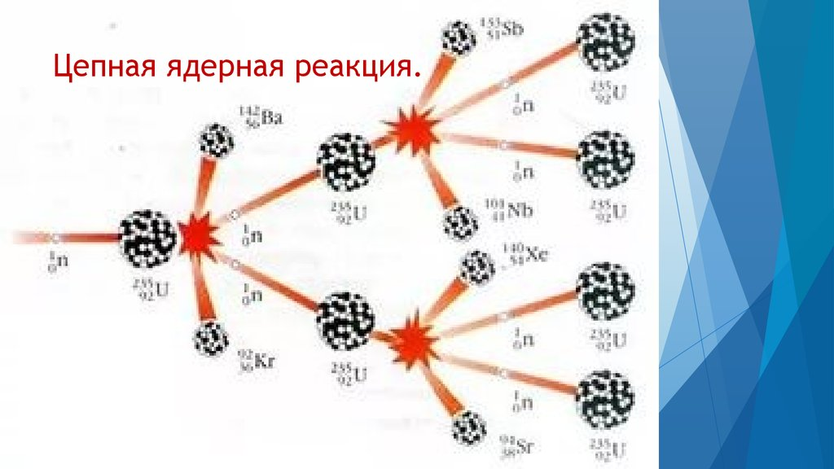
Ядерная реакция
Я́дерная реа́кция — это процесс взаимодействия атомного ядра с другим ядром или элементарной частицей, который может сопровождаться изменением состава и строения ядра.
Впервые ядерную реакцию наблюдал Резерфорд в 1919 году, бомбардируя α-частицами ядра атомов азота. Она была зафиксирована по появлению вторичных ионизирующих частиц, имеющих пробег в газе больше пробега α-частиц и идентифицированных как протоны. Впоследствии с помощью камеры Вильсона были получены фотографии этого процесса.

Slide 6
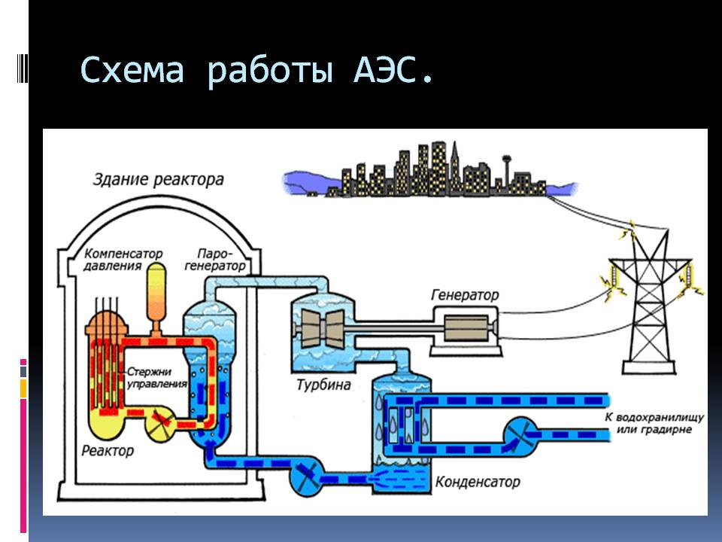
Для получения ядерной энергии используют цепную ядерную реакцию деления ядер плутония-239 или урана-235.
Ядра делятся при попадании в них нейтрона, при этом получаются новые нейтроны и осколки деления.
Хотя в любой области энергетики первичным источником является ядерная энергия к ядерной энергетике относится лишь использование управляемых реакций в ядерных реакторах.

Slide 7
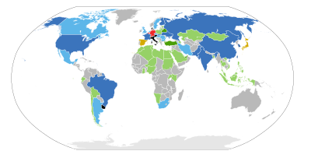
АЭС мира
За 2017 год суммарно АЭС мира выработали 2410 млрд кВт⋅ч энергии, что составило 10,8 % всемирной генерации электричества.
Мировыми лидерами в производстве ядерной электроэнергии на 2017 год являются:
Соединённые Штаты Америки - 798 млрд кВт·ч/год, работает 104 атомных реактора.
Франция - 418 млрд кВт·ч/год, 58реакторов.
Россия - 169 млрд кВт·ч/год, 34 реактора.
Республика Корея - 149 млрд кВт·ч/год, 23 реактора.
Китайская Народная Республика - 123 млрд кВт·ч/год, 23 реактора.
Канада - 98 млрд кВт·ч/год, 19 реакторов.
Германия - 91 млрд кВт·ч/год, 9 реакторов.
Украина - 83 млрд кВт·ч/год, 15 реакторов.
Швеция - 62 млрд кВт·ч/год, 10 реакторов.
Великобритания - 58 млрд кВт·ч/год, 16 реакторов.

Slide 8
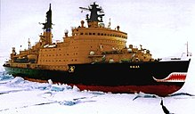
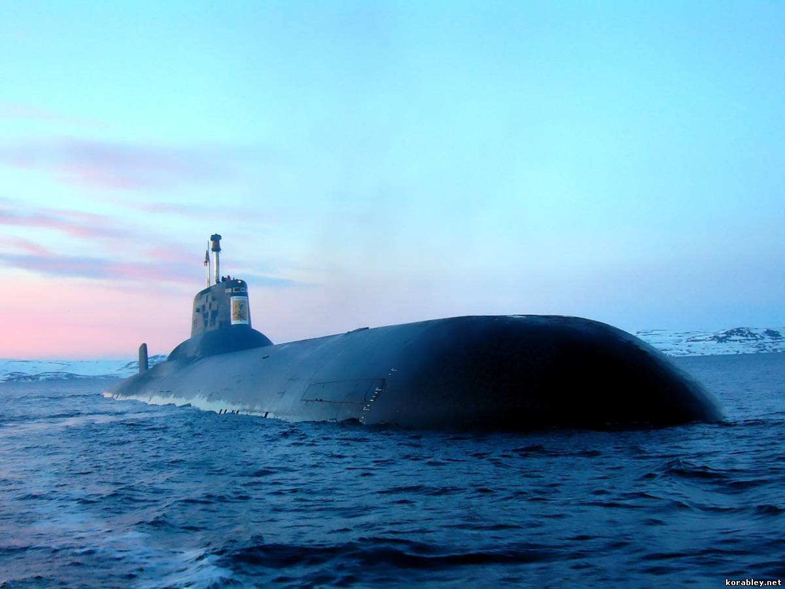
Ядерная энергия используется :
На атомных ледоколах
США осуществляют программу по созданию ядерного двигателя для космических кораблей, кроме того, предпринимались попытки создать ядерный двигатель для самолётов и «атомных» танков.
На атомных подводных
лодках.

Slide 9
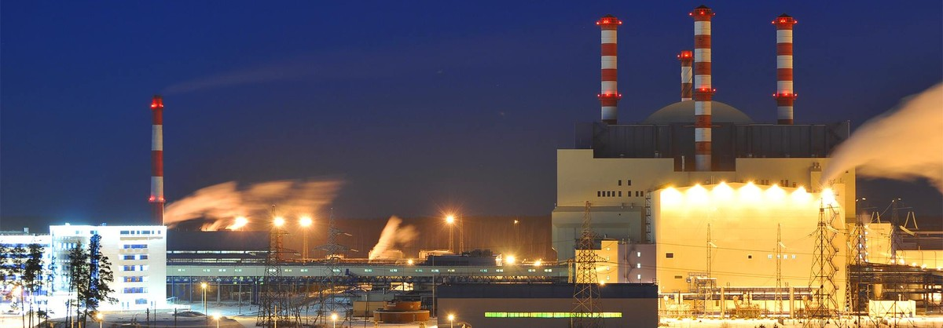
Атомная электростанция

Slide 10
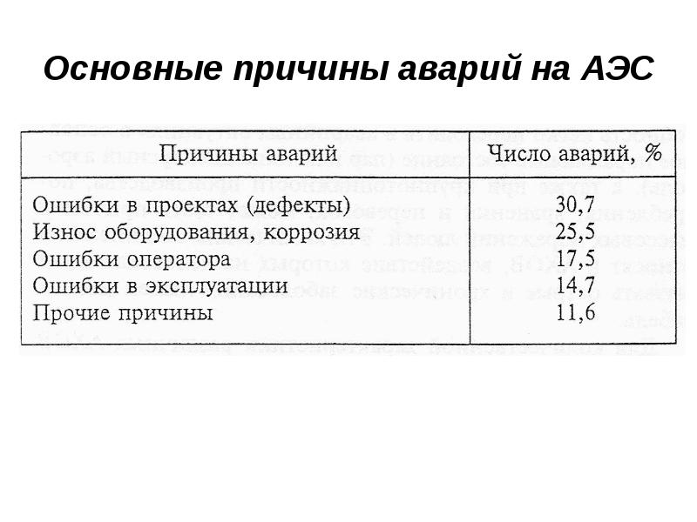
Аварии

Slide 11
В Советском Союзе
В Советском Союзе
7 января 1974 года. Взрыв железобетонного газгольдера выдержки
радиоактивных газов на первом блоке Ленинградской АЭС, Жертв не было.
6 февраля 1974 года. Разрыв промежуточного контура на первом блоке
Ленинградской АЭС в результате вскипания воды с последующими гидроударами.
Погибли трое. Высокоактивные воды с пульпой фильтропорошка были сброшены во
внешнюю среду.
Октябрь 1975 года. На первом блоке Ленинградской АЭС частичное
разрушение активной зоны ("локальный козел"). Реактор был остановлен и через
сутки продут аварийным расходом азота в атмосферу через вентиляционную
трубу. Во внешнюю среду было выброшено около 1,5 миллиона кюри
высокоактивных радионуклидов.
1977 год. Расплавление половины топливных сборок активной зоны на
втором блоке Белоярской АЭС. Ремонт с переоблучением персонала АЭС длился
около года.
31 декабря 1978 года. Сгорел второй блок Белоярской АЭС. Пожар возник
от падения плиты перекрытия машинного зала на маслобак турбины. Выгорел весь
контрольный кабель., Реактор оказался без
контроля. При организации подачи аварийной охлаждающей воды в реактор
переоблучились восемь человек.
Сентябрь 1982 года. Разрушение центральной топливной сборки на первом
блоке Чернобыльской АЭС из-за ошибочных действий эксплуатационного
персонала. Выброс радиоактивности на промзону и город Припять, а также
переоблучение ремонтного персонала во время ликвидации "малого козла".
Октябрь 1982 года. Взрыв генератора на первом блоке Армянской АЭС.
Машинный зал сгорел. Большая часть оперативного персонала в панике покинула
станцию, оставив реактор без надзора. Прибывшая самолетом с Кольской АЭС
оперативная группа помогла оставшимся на месте операторам спасти реактор

Slide 12
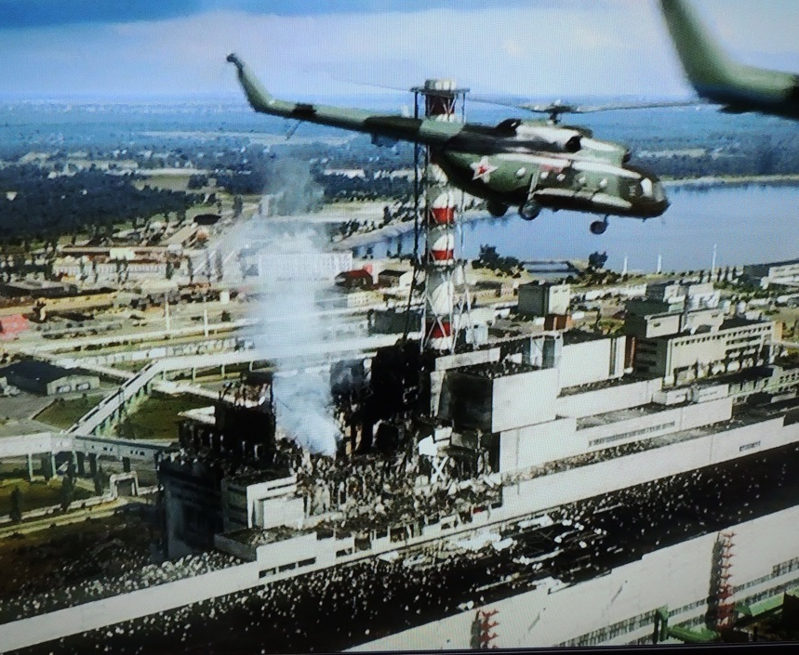
Чернобыльская АЭС
Черно́быльская атомная электростанция имени В. И. Ленина - атомная электростанция на территории Украины, остановлена в связи с аварией, произошедшей
26 апреля 1986 года
в 1:23:47.
.

Slide 13
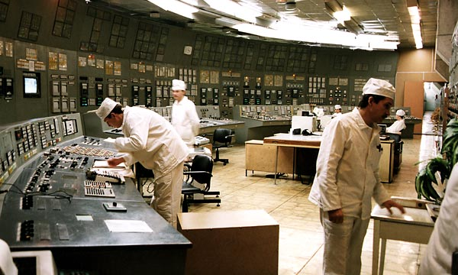
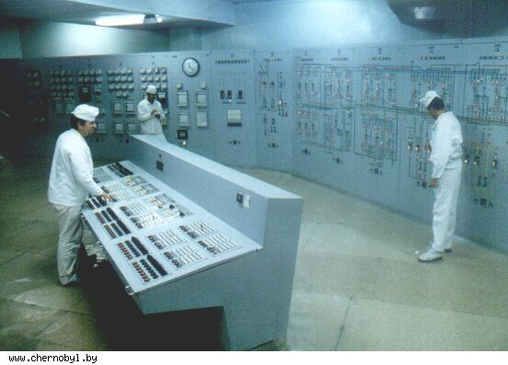
Ход событий
В 1 час 00 минут ночи 25 апреля 1986 года оперативный персонал приступил
к снижению мощности реактора No 4, работавшего на номинальных параметрах.
В 14 часов 00 минут соответствии с программой эксперимента была
отключена система аварийного охлаждения реактора (САОР) – что было одной из грубейших и роковых ошибок.
По требованию диспетчера Киевэнерго в 14 часов 00 минут вывод блока из работы был задержан. Эксплуатация четвертого энергоблока в это время продолжалась с отключенной системой аварийного охлаждения реактора.
В 23 часа 10 минут снижение мощности было продолжено.

Slide 14
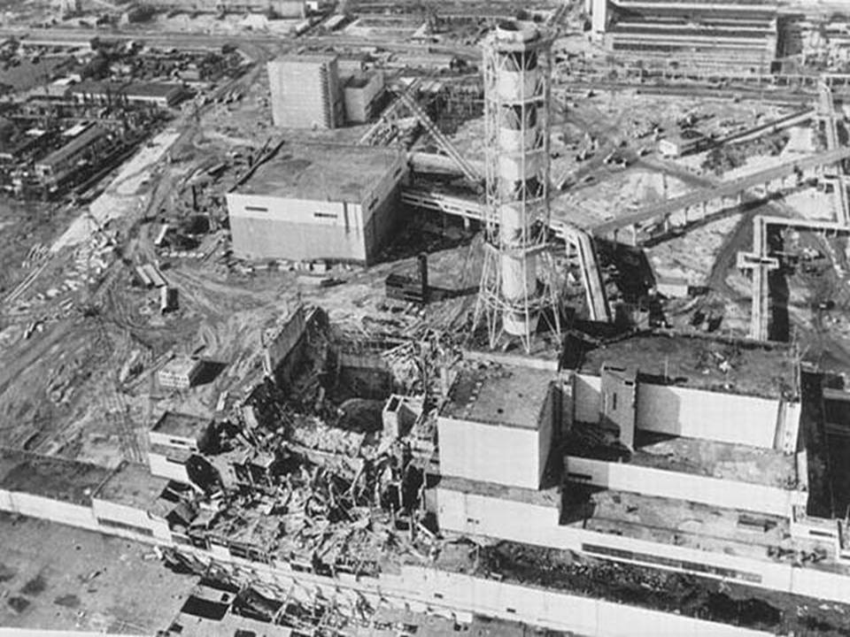
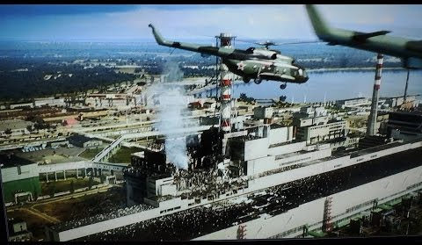
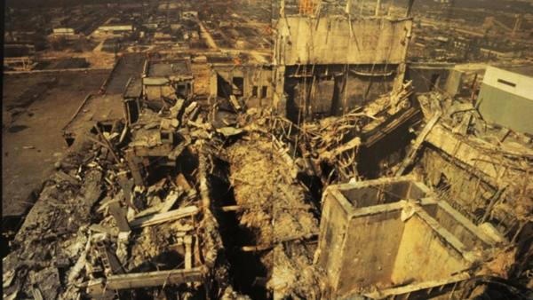
В соответствии с программой испытаний выбег ротора генератора
предполагалось произвести при мощности реактора 700-1000 МВт.
При отключении одной из локальных систем, что предусмотрено регламентом эксплуатации атомного реактора на малой мощности, не удалось достаточно
быстро устранить появившийся разбаланс в системе регулирования. В результате этого мощность реактора упала до величины ниже 30 МВт. Началось отравление реактора продуктами распада.
Это было начало конца...
26 апреля в 01 час 24 минуты произошел неконтролируемый рост мощности, который привел к взрывам и разрушению значительной части реакторной установки. Из-за взрыва реактора и последовавшего пожара на энергоблоке в окружающую среду было выброшено значительное количество радиоактивных веществ.

Slide 15
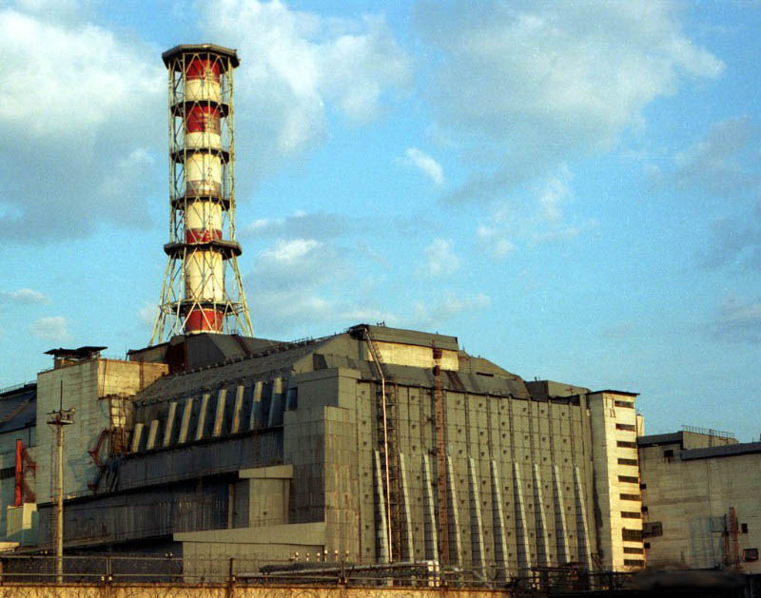
Затем начались работы по очистке территории и захоронению разрушенного реактора. Обломки, разбросанные по территории АЭС и на крыше машинного зала были убраны внутрь саркофага или забетонированы. Вокруг 4-го блока приступили к возведению бетонного «саркофага» (т. н. объект «Укрытие»). В процессе строительства «саркофага» было уложено свыше 400 тыс.м³ бетона и смонтированы 7 000 тонн металлоконструкций..

Slide 16
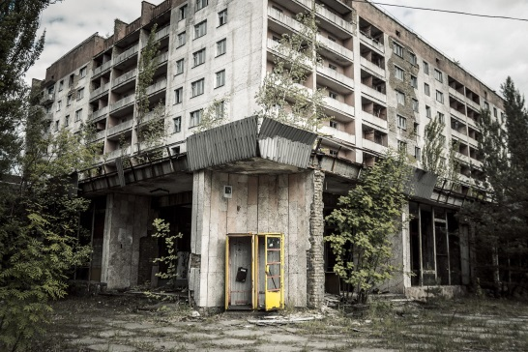
ЧП стало крупнейшей катастрофой в истории
атомной энергетики: была полностью разрушена
активная зона реактора, здание энергоблока
частично обрушилось, произошел
значительный выброс радиоактивных
материалов в окружающую среду.
• 27 апреля был эвакуирован город Припять (47 тыс. 500 человек), а в последующие дни – население 10-километровой зоны вокруг ЧАЭС. Всего в течение мая 1986 года из 188 населенных пунктов в 30-километровой зоне отчуждения вокруг станции были отселены около 116 тыс. человек.
• Интенсивный пожар продолжался 10 суток.
• Радиоактивному загрязнению подверглось более 200 тыс. кв. км, из них 70% – на территории Украины, Белоруссии и России.
• Наиболее загрязнены были северные районы Киевской и Житомирской обл. Украинской ССР, Гомельская обл. Белорусской ССР и Брянская обл. РСФСР.
• Радиоактивные осадки выпали в Ленинградской обл., Мордовии и Чувашии.
• Впоследствии загрязнение было отмечено в арктических областях СССР, Норвегии, Финляндии и Швеции.

Slide 17
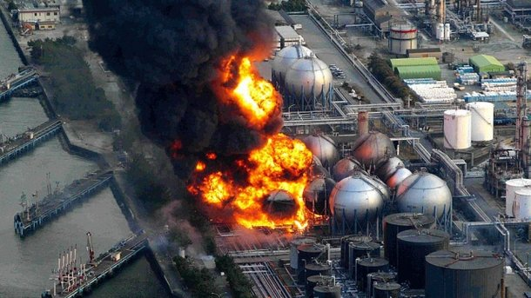
Факусима-1
Авария на АЭС Фукусима-1 — крупная радиационная авария максимального 7-го уровня по Международной шкале ядерных событий, произошедшая 11 марта 2011 года в результате сильнейшего в истории Японии землетрясения.
Землетрясение и удар цунами вывели из строя внешние средства электроснабжения и резервные дизельные генераторы, что явилось причиной неработоспособности всех систем нормального и аварийного охлаждения и привело к расплавлению активной зоны реакторов на энергоблоках 1, 2 и 3 .

Slide 18
Проблемы ядерных отходов
Сотни миллионов тонн радиоактивных отходов, образующихся в результате деятельности атомных электростанций накопились в мире за 50 лет использования атомной энергии. При нынешнем уровне производства количество отходов в ближайшие несколько лет может удвоиться. При этом ни одна из 34 стран с атомной энергетикой не знает сегодня решения проблемы отходов.
Временные хранилища на многих атомных станциях близки к заполнению, а на военных комплексах они часто находятся на грани выхода из строя "по старости" или даже за этой гранью.
Проблема захоронения требует срочного решения. Осознание этой срочности становится все более острым, тем более что 430 энергетических реакторов, сотни исследовательских реакторов, сотни транспортных реакторов атомных подводных лодок, крейсеров и ледоколов продолжают непрерывно накапливать РАО.

Slide 19
Заключение
Конечно, от атомной энергетики можно вообще отказаться. Тем самым будет полностью устранена опасность облучения людей и угроза ядерных аварий. Но тогда для удовлетворения потребностей в энергии придется наращивать строительство ТЭЦ (теплоэлектроцентраль) и ГЭС (гидроэлектростанция). А это неизбежно приведет к большому загрязнению атмосферы вредными веществами, к накоплению в атмосфере избыточного количества углекислого газа, изменению климата Земли и нарушению теплового баланса в масштабах всей планеты. Между тем призрак энергетического голода начинает реально угрожать человечеству.

Slide 20
Спасибо за внимание!!!

